Slide 1
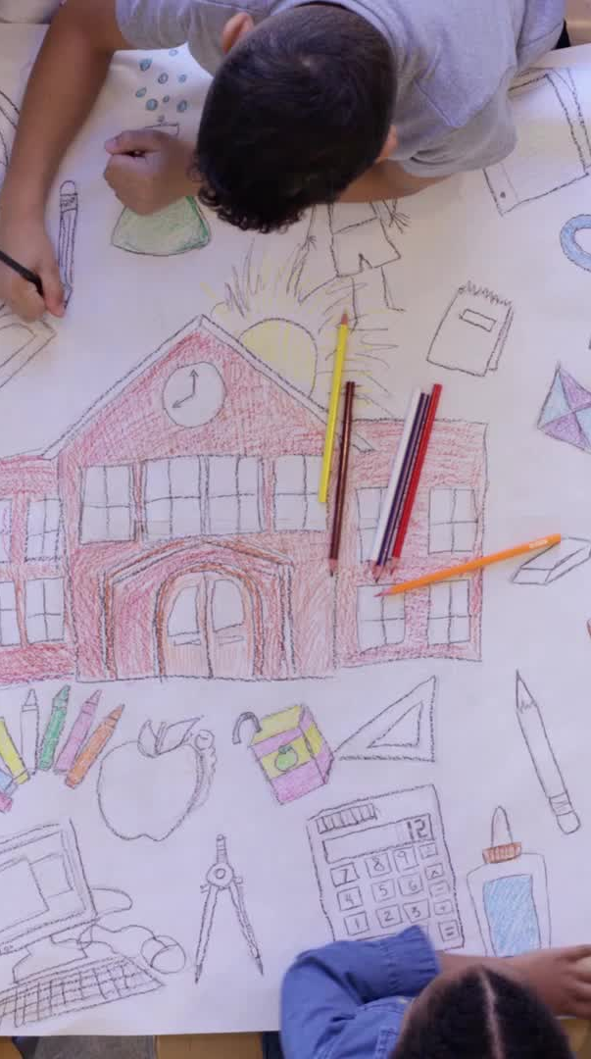
Základní škola mikulovice
Jakub Odvárka

Slide 2
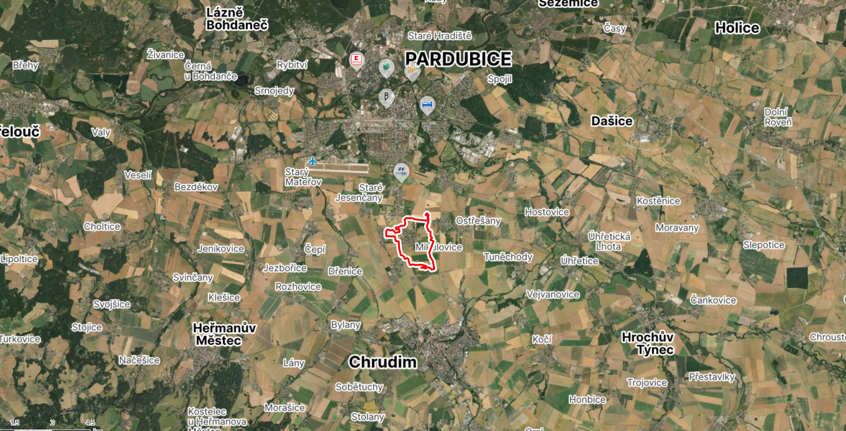
Kde mikulovice leží

Slide 3
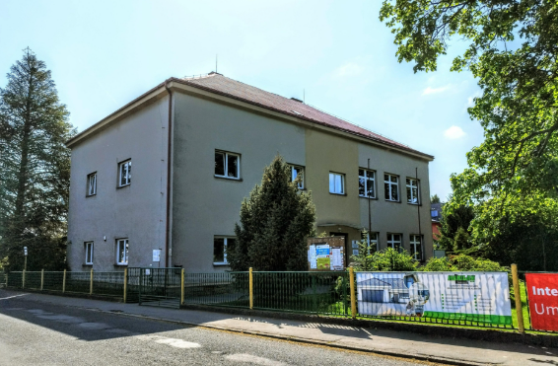
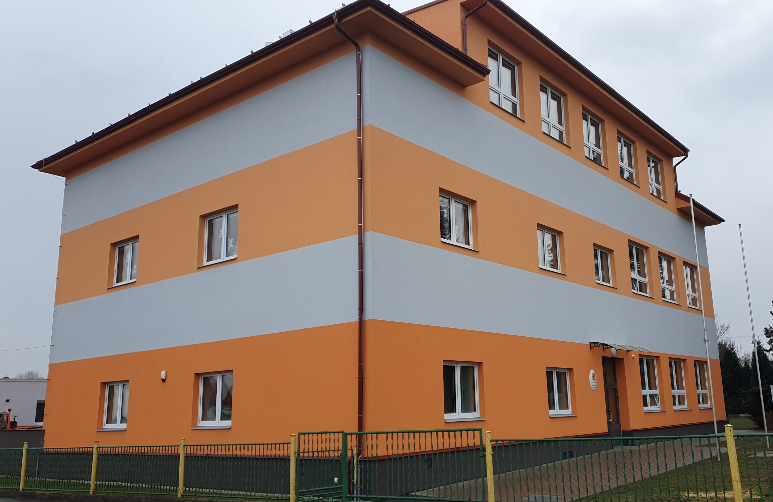
Jak vypadala škola před a po rekonstrukci v roce 2024
před
po

Slide 4
Historie školy od roku 1760 do roku 1931
K místní faře patří i domek „Poušť“, dříve zvaný také „Prosík“, protože byl zbudován z peněz vybraných od farníků.. To byla první známá mikulovická škola. Učilo se v ní určitě po roce 1760. Ale že v obci bylo již dříve o vzdělání mládeže postaráno, víme např. ze zprávy z r. 1709, podle níž „školní mistr mikulovický“ zastupoval školního mistra tuněchodského. I z roku 1720 máme o vyučování zprávu. Roku 1797 byla dobudována jednotřídní farní škola č. 12. A v roce 1841 byla jednotřídka proměněna ve školu dvoutřídní tím, že pro druhou třídu byla najata světnice ve vsi. Teprve roku 1879 byla otevřena nynější školní budova (č. 52). Typ školy se měnil takto: trojtřídní r. 1881, čtyřtřídní 1884, pětitřídní 1904, pětitřídní s pobočkou 1922, redukce na čtyřtřídní 1925, čtyřtřídní s pobočkou 1928, pětitřídní 1931. V současně době je škola opět pětitřídní.

Slide 5

Kdo mě učil
Třídní učitelka: Ivana Čepelová
A další: Pan ředitel Martin Lukeš, Petra Kučerová, Pavla Melicharová
Paní asistentka: Jana Rajtárová, Šárka Smyslová

Slide 6
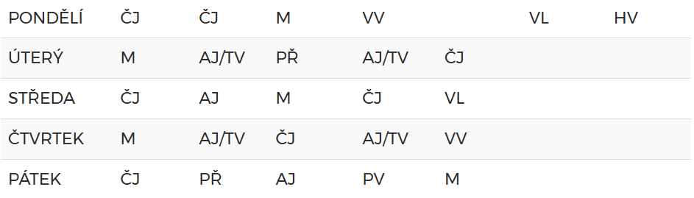
Rozvrh který máme v 5. třídě

Slide 7
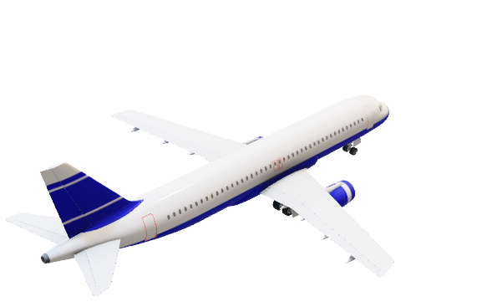
DĚKUJI ZA POZORNOST

